Slide 1
SUPPORTO PSICOLOGICO DOPO SADI-S: COSA CAMBIA?
M.R. Magurano
Fondazione policlinico uNiversitario A. gemelli,
irccs, roma

Slide 2
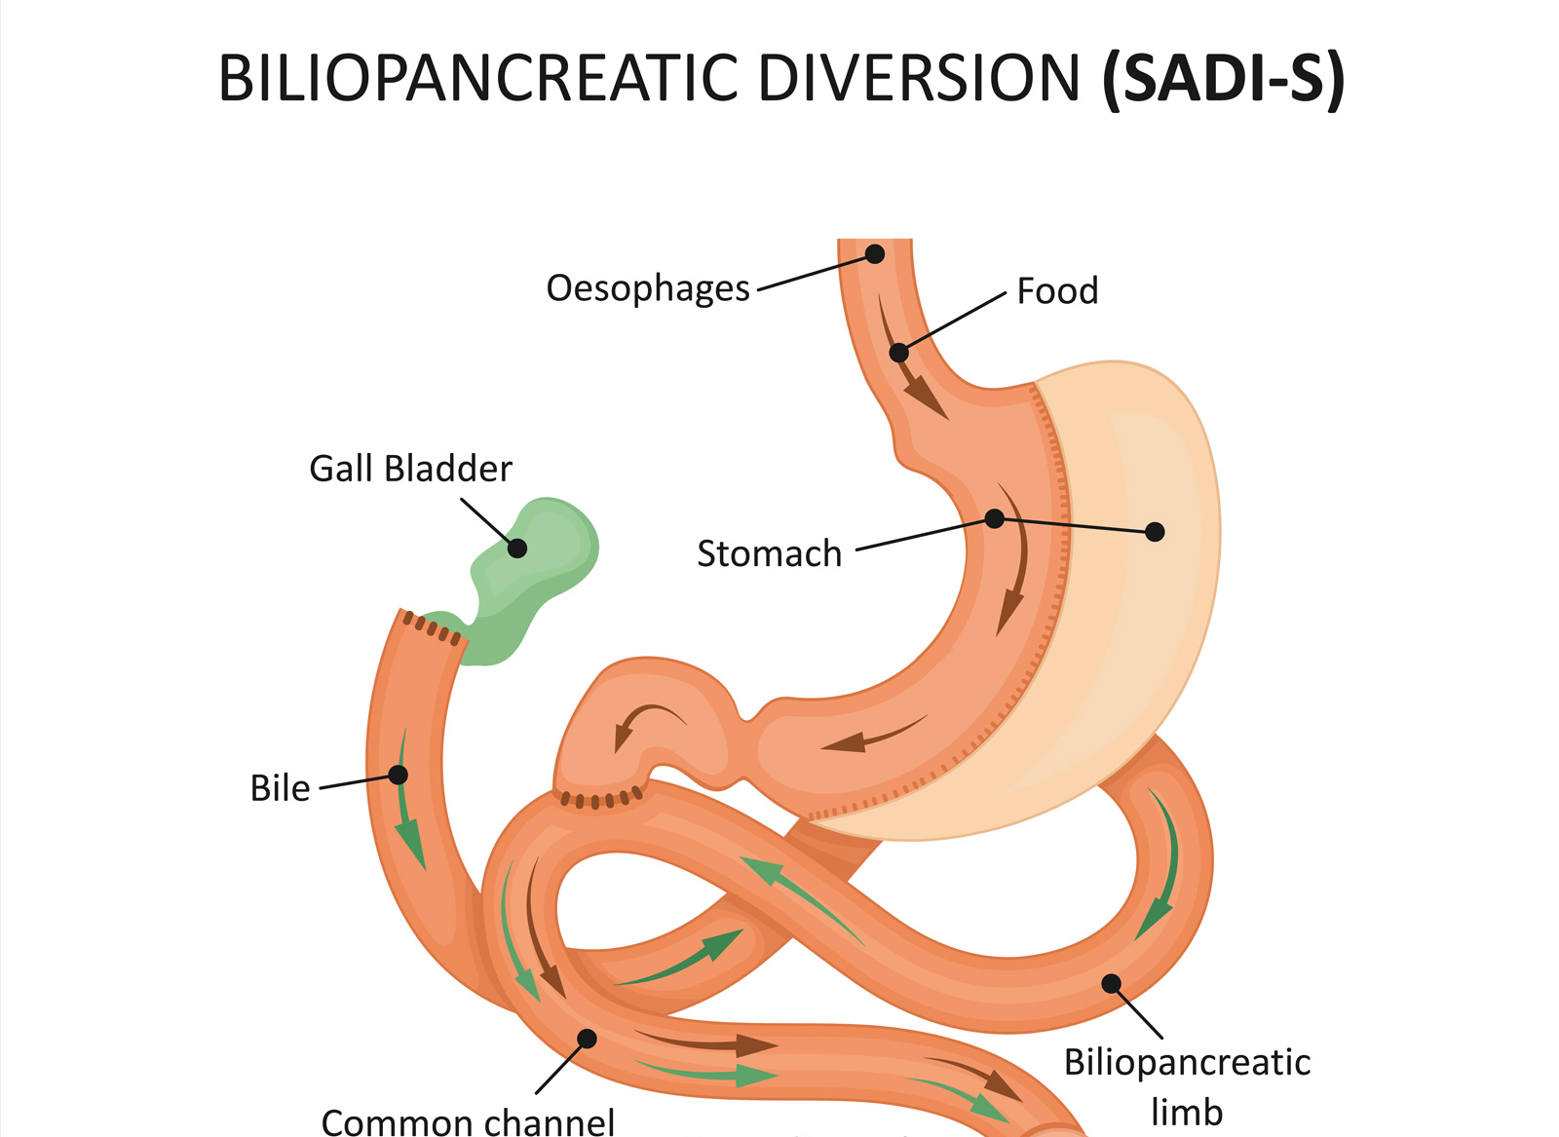

La SADI-S è realizzata:
come primo intervento di chirurgia dell'obesità?
come secondo tempo chirurgico in caso di fallimento di precedente intervento (ad esempio dopo Sleeve Gastrectomy)?

Slide 3
Il paziente che è stato sottoposto a SADI-S è un paziente che deve essere seguito con maggiore attenzione dall’équipe multidisciplinare dopo l’intervento chirurgico
A prescindere dalle indicazioni ricevute a seguito della valutazione di idoneità
Come primo intervento di chirurgia dell'obesità

Slide 4
Si tratta di un paziente che è stato sottoposto a SADI-S come secondo intervento per insufficiente calo ponderale o mancata remissione delle patologie associate (diabete, ipertensione, dislipidemia)
Rivalutazione per comprendere le cause degli scarsi risultati ed intervenire con percorsi personalizzati.
Come secondo tempo chirurgico in caso di fallimento di precedente intervento

Slide 5




Un intervento malassorbitivo come la Sadi-S dovrebbe essere eseguito su pazienti di cui sia stata accertata la compliance per i rischi che derivano dalla mancata osservanza delle indicazioni mediche e nutrizionali,
ma gli interventi malassorbitivi si eseguono proprio su pazienti con storia di obesità grave nei quali è difficile
riscontrare una buona compliance.
Pertanto i percorsi post-operatori di supporto dovrebbero avere come obiettivo principale quello di favorire l’adherence e dovrebbero essere garantiti a tutti.
I pazienti che si sottopongono a chirurgia bariatrica per migliorare alcune patologie come l’ipertensione e il diabete faticano ad accettare di dover assumere integratori perché questo li riporta ad una percezione di malattia che entra in conflitto con quella di guarigione associata alla perdita di peso.
Il lavoro d’èquipe è fondamentale affinchè il paziente si senta realmente supportato
Sarebbe pertanto auspicabile organizzare più visite in unica giornata.

Slide 6



La perdita di peso che si ottiene velocemente dopo un intervento come la Sadi-s può portare il paziente ad abbandonare altrettanto velocemente la correzione delle abitudini alimentari che un adeguato percorso preoperatorio dovrebbe avergli insegnato.
Sarebbe pertanto auspicabile che i pazienti sottoposti a Sadi-S possano beneficiare di un percorso postoperatorio che preveda colloqui psicologici più ravvicinati nel tempo rispetto a quelli previsti dalle linee guida.
Laddove non sia possibile (per ostacoli relativi alla distanza dei centri bariatrici, mancanza di risorse, pigrizia ecc…) i pazienti dovrebbero essere raggiunti telematicamente.

Slide 7




La perdita di peso peso eccessiva e rapida che si può ottenere da un intervento come la Sadi-s può far insorgere stati depressivi e problemi di immagine corporea che, se non adeguatamente e tempestivamente evidenziati e trattati mediante supporto psicologico e psicoterapia possono sfociare in forme di depressione più gravi, in alcuni casi interferire con gli outcomes.
Alcuni pazienti infatti smettono di seguire le indicazioni mediche e nutrizionali credendo di poter arrestare il dimagrimento ripristinando le abitudini alimentari scorrette che avevano prima dell’intervento.

Slide 8
Case report: la signora S.
Età 46 anni
Storia di obesità grave
Diabete di Tipo II ed Ipertensione arteriosa (in tp)
Assenza di endocrinopatie
Peso inizio percorso 184 kg (BMI 64,4)
Peso pre-intervento 162 kg (BMI 56,7), dopo dieta chetogenica
Pregressa psicoterapia per elaborazione del lutto
Psicoterapia come integrazione alle cure per l’obesità
Comportamenti alimentari: craving, snacking ed emotional eating

Slide 9
Case report: la signora S.
Valutazione psicologica: idoneità al primo accesso
Intervento di Sadi-S a Marzo 2025
Primo follow-up multidisciplinare Giugno 2025:
Peso 140 kg (BMI 49)
Buona adesione alle indicazioni nutrizionali,
Assunzione regolare della terapia integrativa e supplementazione proteica
Nessuna evidenza sul piano psicologico-clinico
Secondo follow-up psicologico a Settembre 2025: Peso 134 kg (BMI 48,4)

Slide 10

Case report: la signora S.
Illness perception questionnaire (IPQ-R)
Binge eating scale (BES): Improbabile
General Anxiety Disorder (GAD-7): Assente
Patient Health Questionnaire (PHQ-9): Assente
EDE-Q-6: Non significativo

Slide 11



Case report: la signora S.
A cosa è dovuto il rallentamento della perdita di peso?
«Non lo so, forse qualche gelato in più in vacanza,
forse uno stallo…
Come mai ha perso tanto peso prima dell’intervento?
«Perché mi sono impegnata, avendo paura che non mi facessero fare l’intervento.»
«No… ho già perso 40 kg in tutto, perderò ancora»
Sono già molto soddisfatta del peso che ho perso. In fondo ne ho persi 20 prima dell’intervento in tre mesi»
E’ preoccupata per questo rallentamento?
Indicazione: attivazione di percorso

Slide 12
SADI-S
COSA CAMBIA CON LA SADI-S?
QUANDO E’ IL CASO DI INTERVENIRE CON UN PERCORSO DI SUPPORTO?
CON LA SADI-S IL MONITORAGGIO PSICOLOGICO DEVE ESSERE STRUTTURATO CON MAGGIORE FREQUENZA DEI COLLOQUI
QUANDO EMERGONO I PRIMI SEGNALI DI RISULTATI NON OTTIMALI NELLA PERDITA DI PESO
QUANDO EMERGONO I PRIMI SEGNALI DI MANCATA ASSUNZIONE DEGLI INTEGRATORI, MANCATA ADERENZA ALLE INDICAZIONI NUTRIZIONALI

Slide 13
Grazie

